Slide 1
考勤系统项目展示
java开发-曾锦霖

Slide 2
一、需求分析
CONTENTS
二、项目展示

Slide 3

1.1、项目需求
项目主要服务对象是人力资源部门考察职员的出勤情况，项目需求是有登录注册校验、权限管理、图表展示、多重查询，文件上传下载、考勤记录功能。

Slide 4
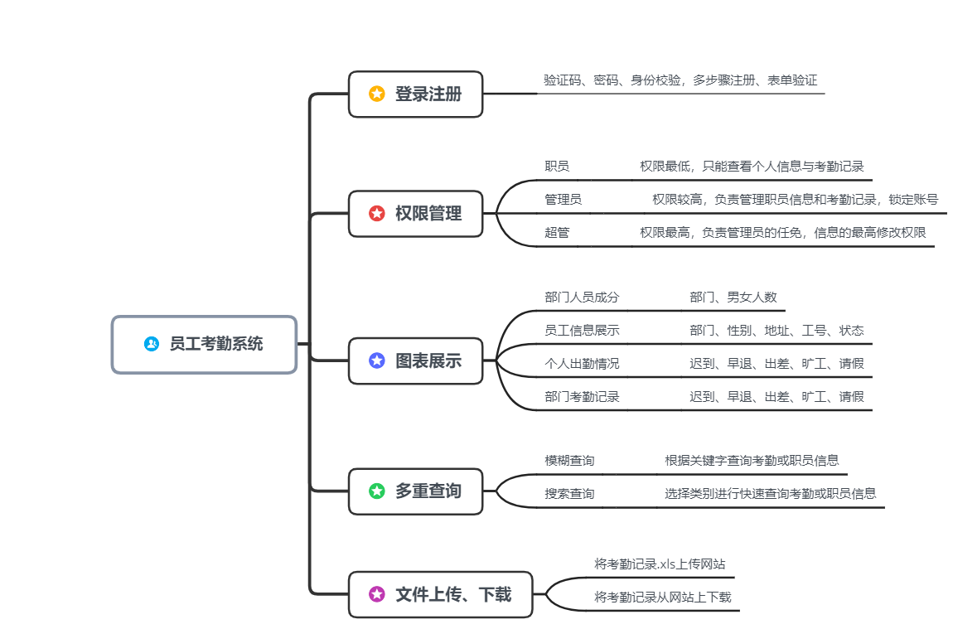
2.1 项目思维导图

Slide 5
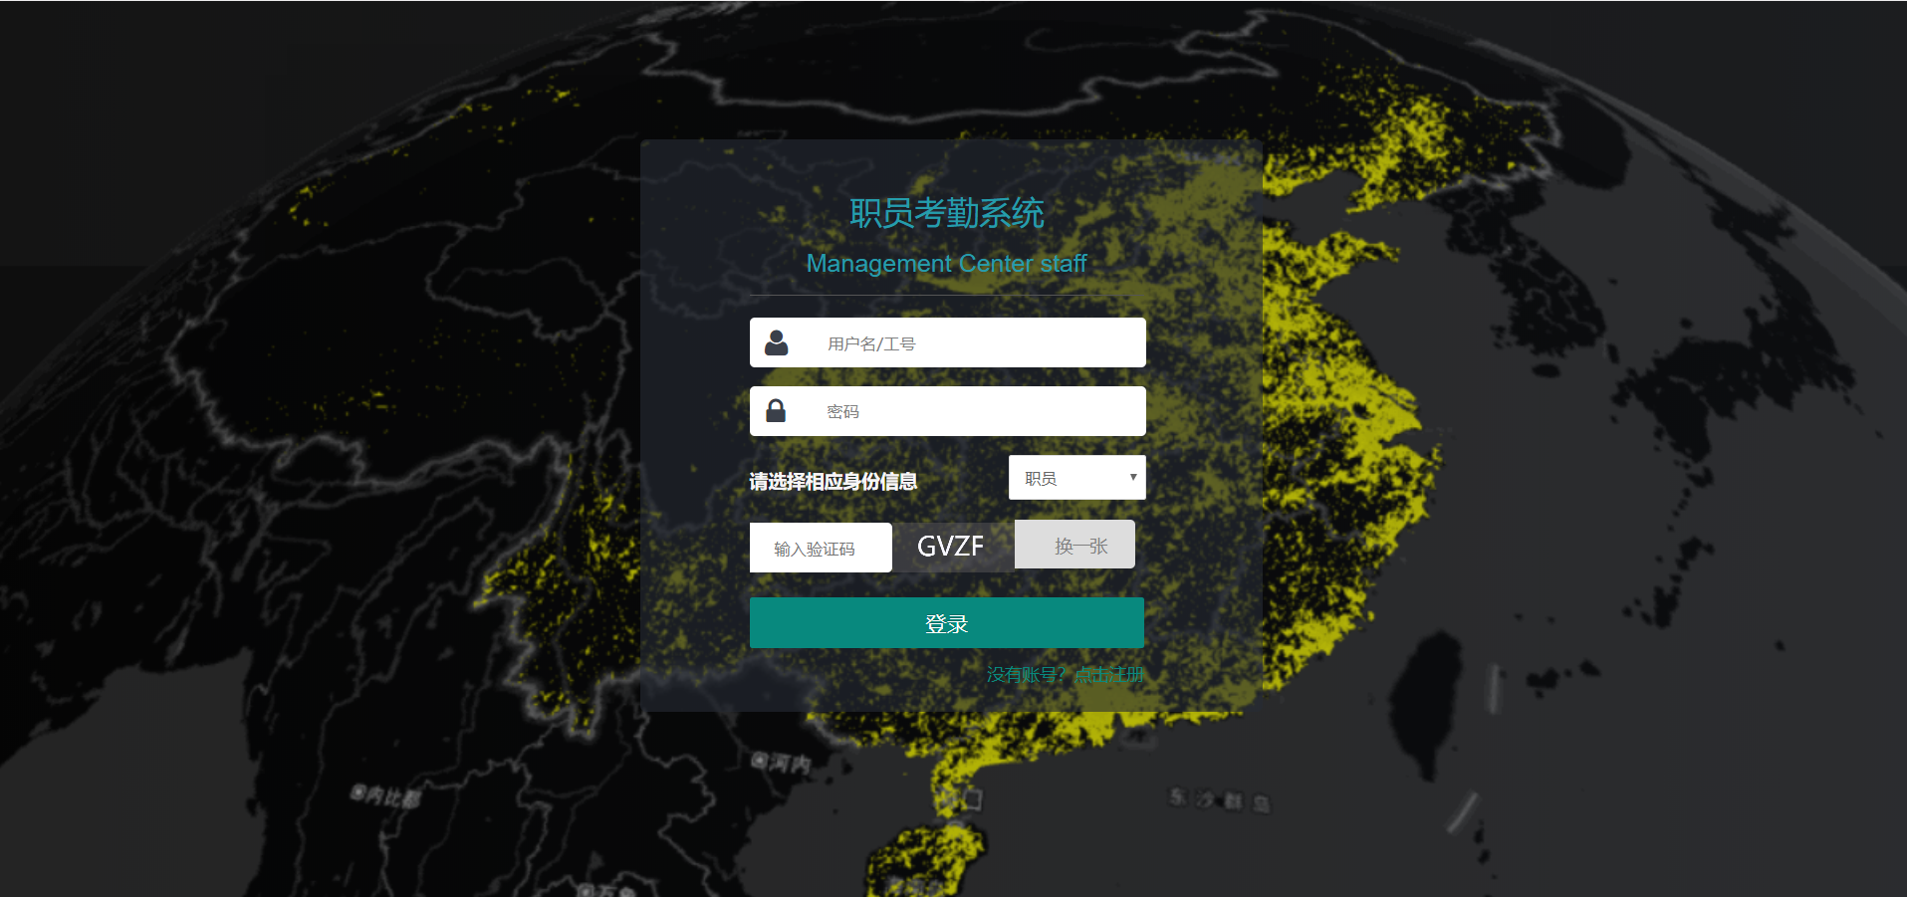

2.1.1、登录注册模块展示
曾山

Slide 6
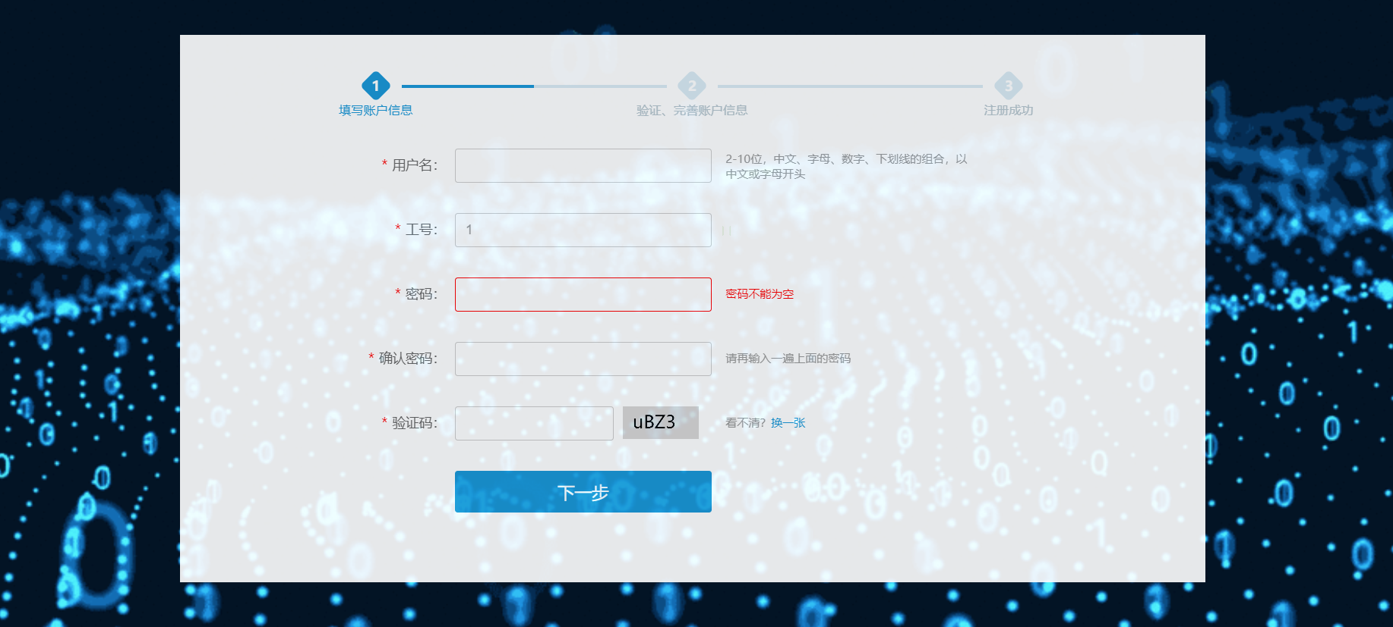
2.1.2、登录注册模块展示
曾山

Slide 7
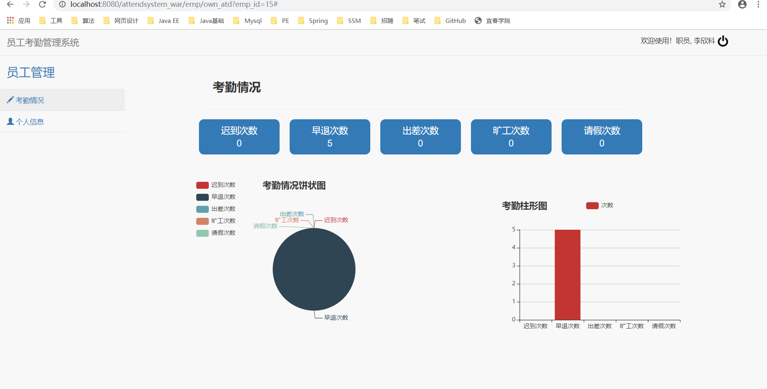
2.2.1、职员模块展示
曾山

Slide 8
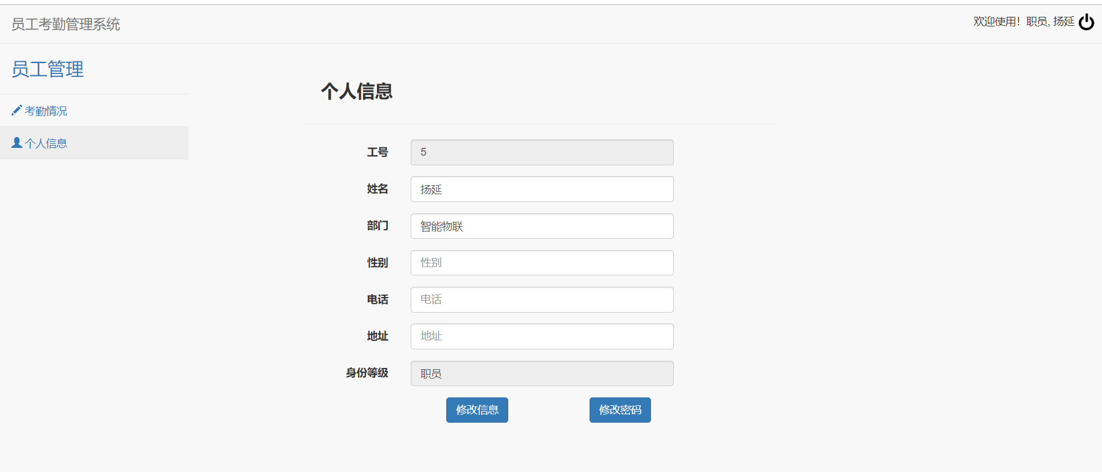
2.2.2、职员模块展示
曾山

Slide 9
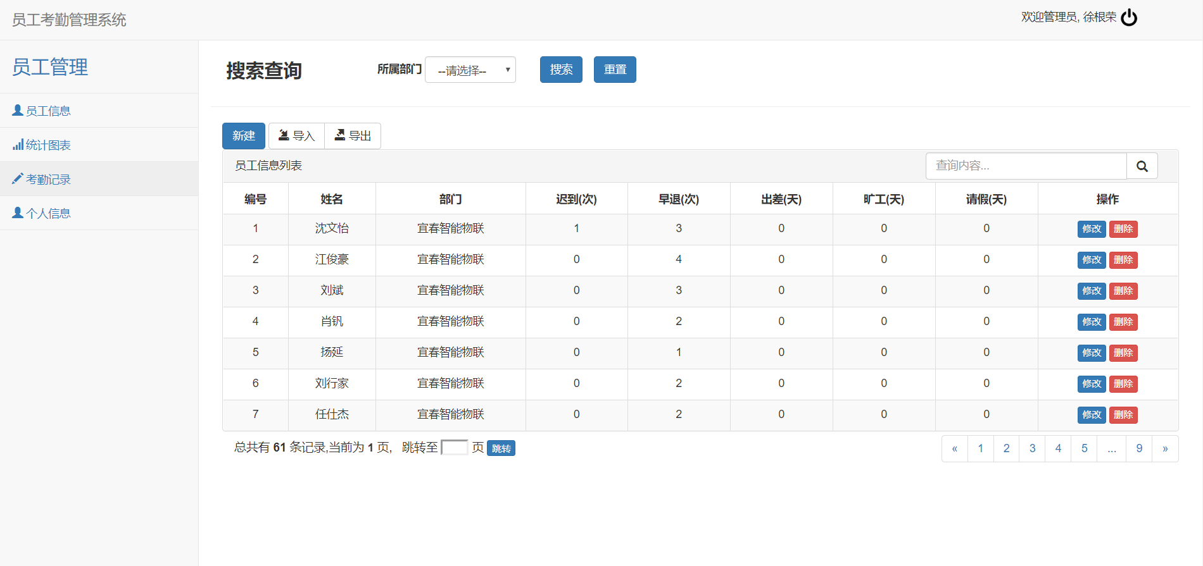
2.3.1、管理员模块展示
曾山

Slide 10
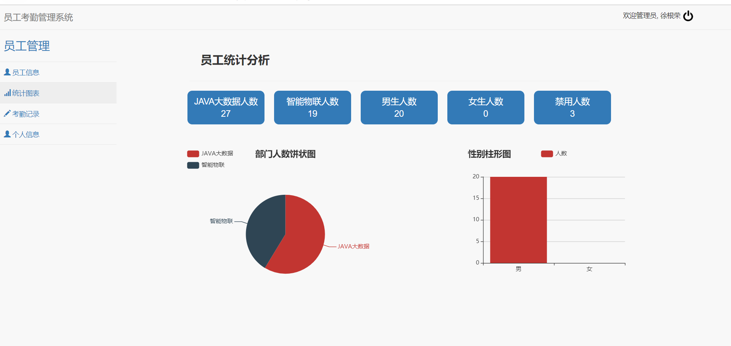
2.3.2、管理员模块展示
曾山

Slide 11
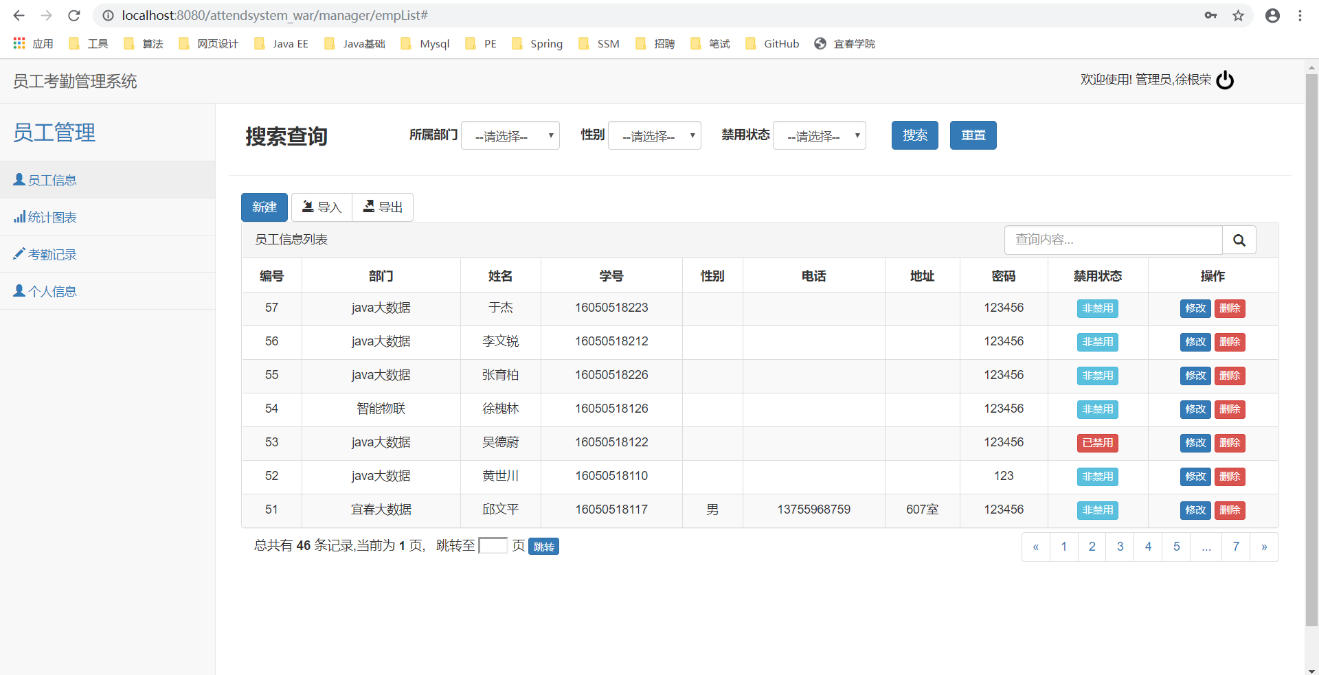
2.3.3、管理员模块展示
曾山

Slide 12
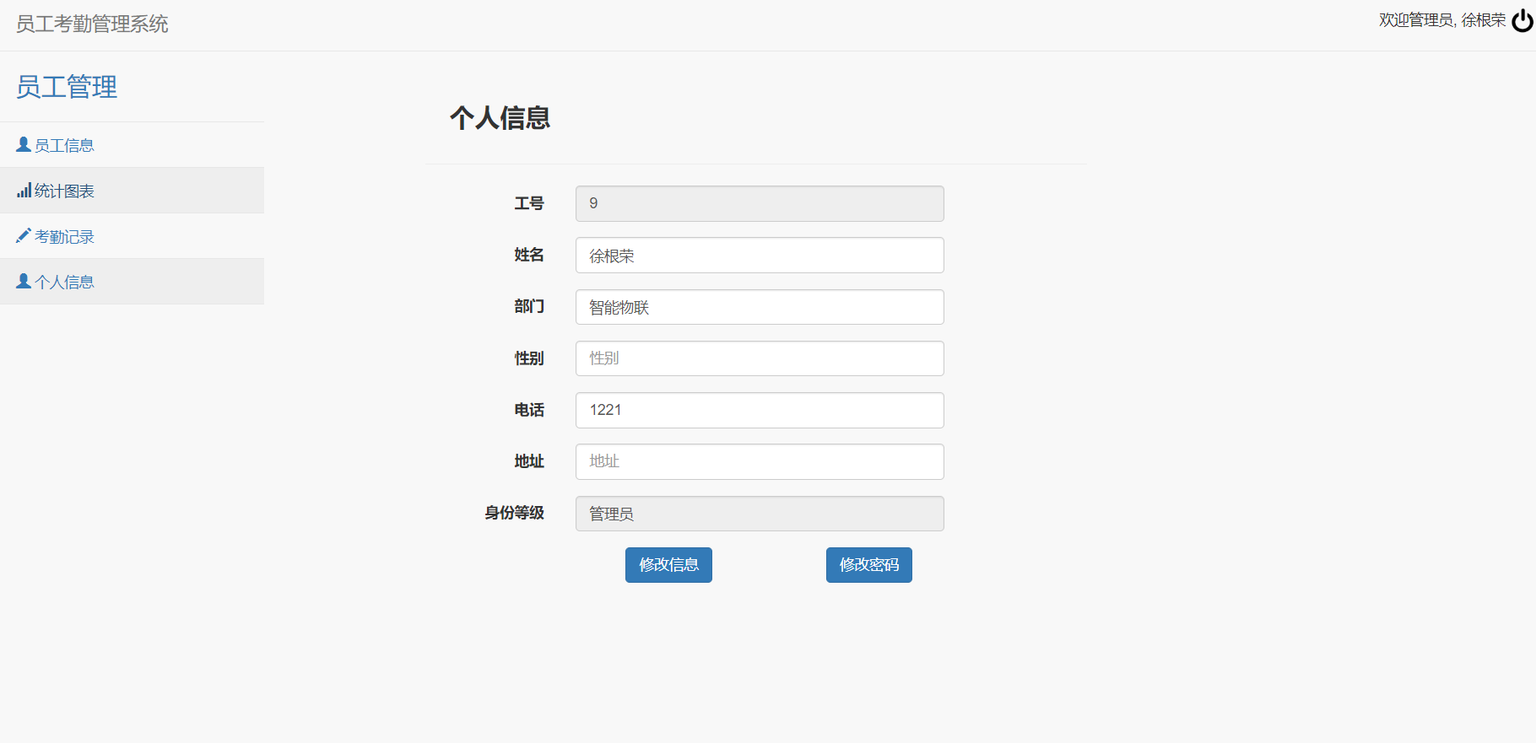
2.3.1、管理员模块展示
曾山

Slide 13
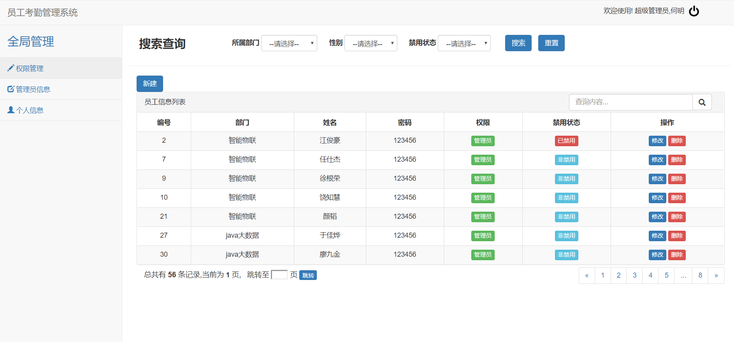
2.4.1、超级管理员模块展示
曾山

Slide 14
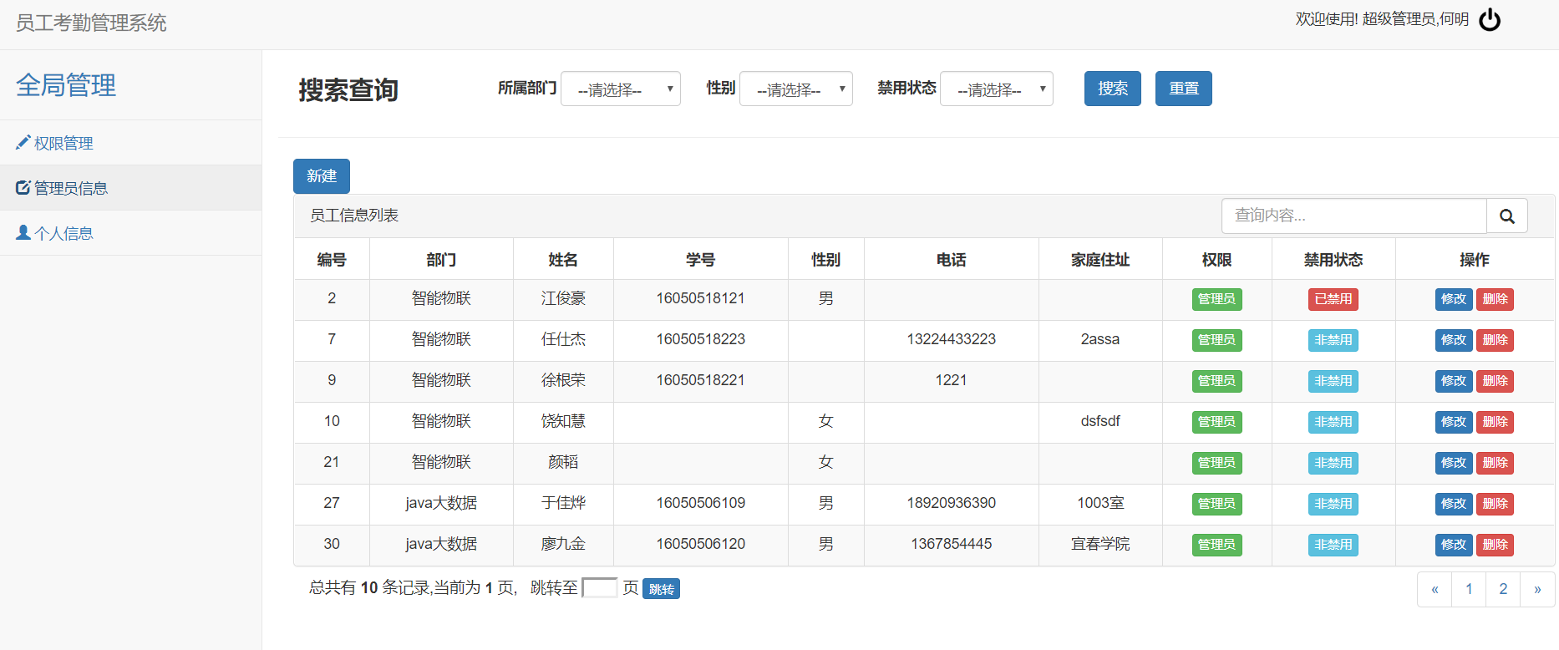
2.4.2、超级管理员模块展示
曾山

Slide 15
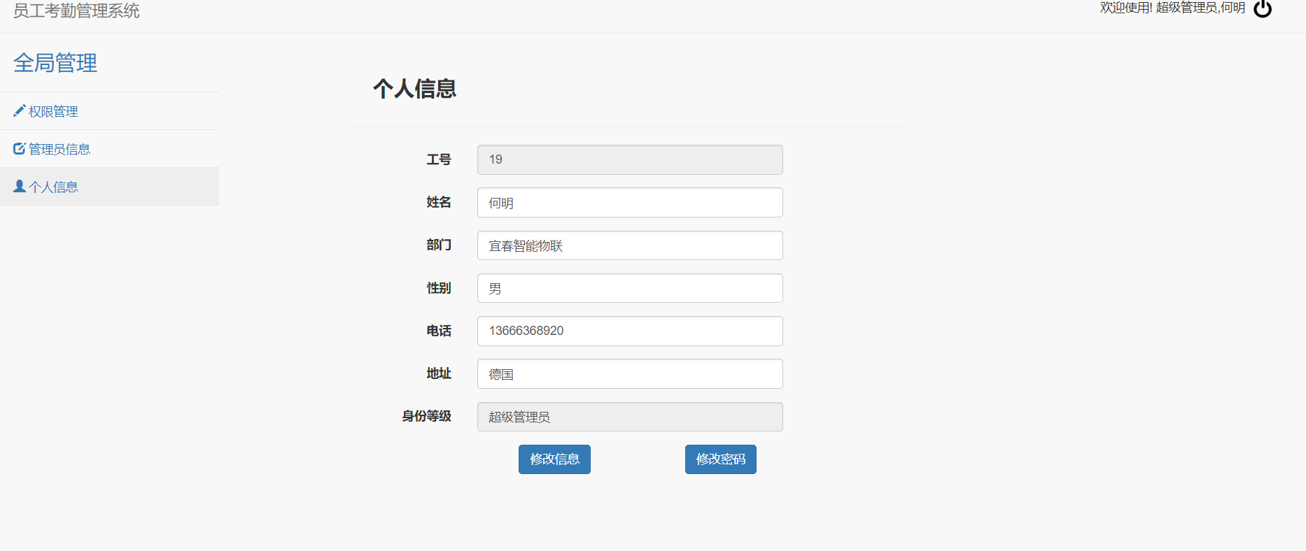
2.4.3、超级管理员模块展示
曾山

Slide 16
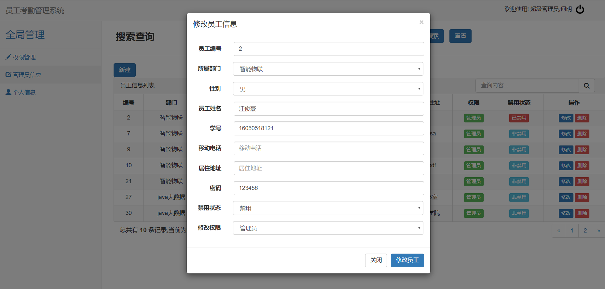
2.5.1、功能展示
曾山

Slide 17
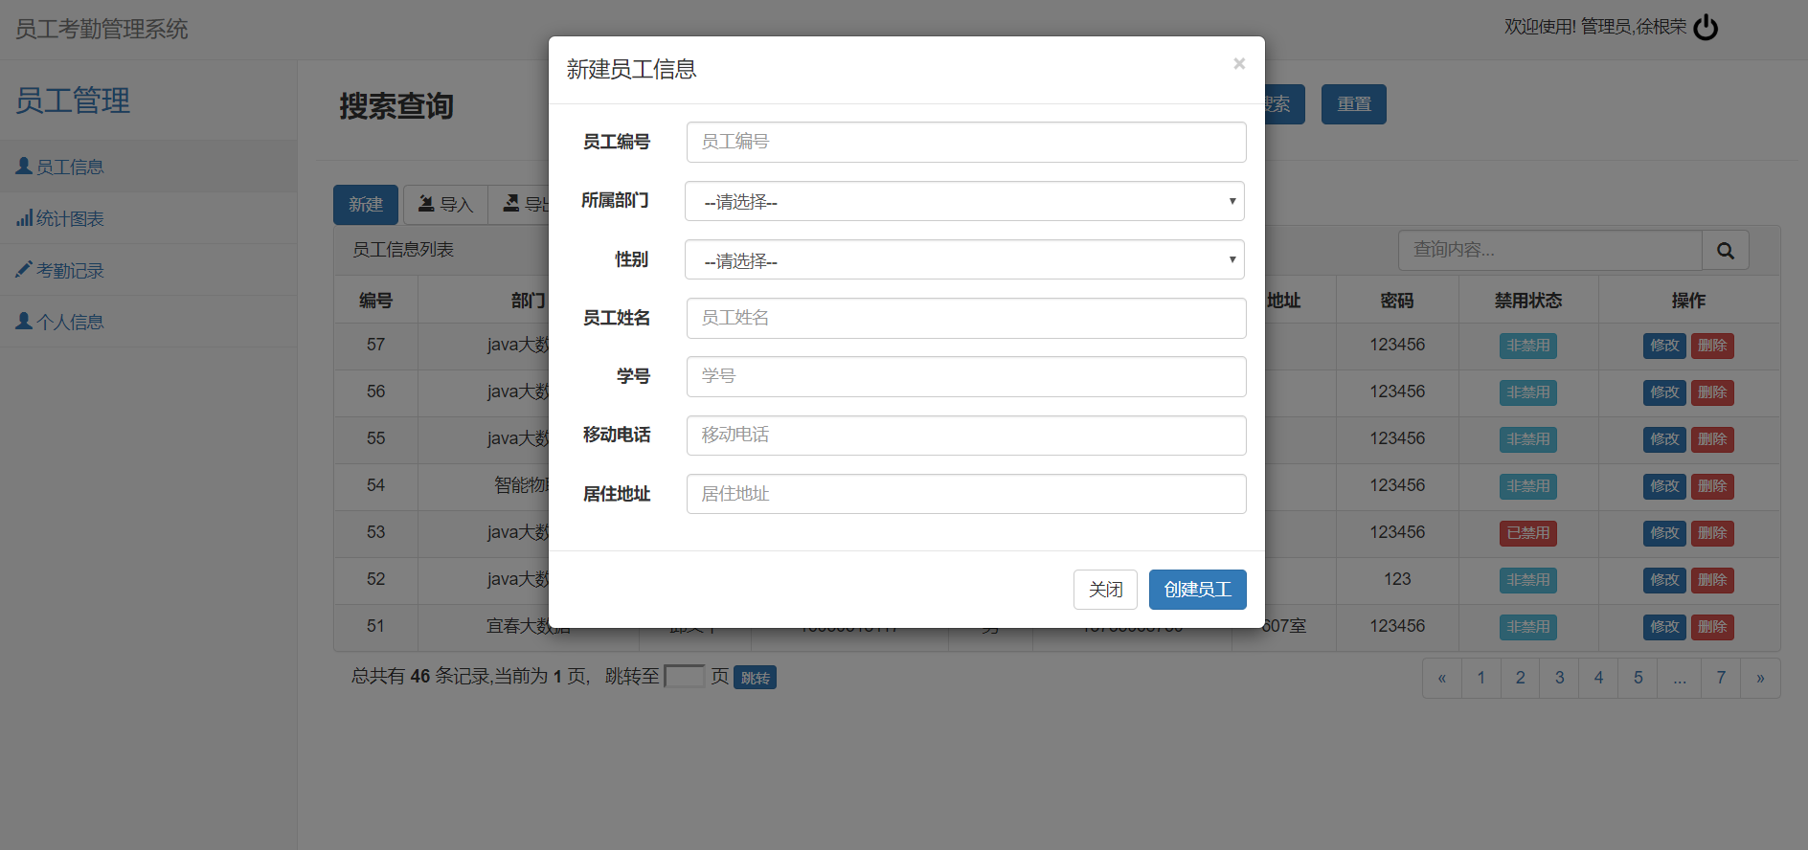
2.5.2、功能展示
曾山

Slide 18
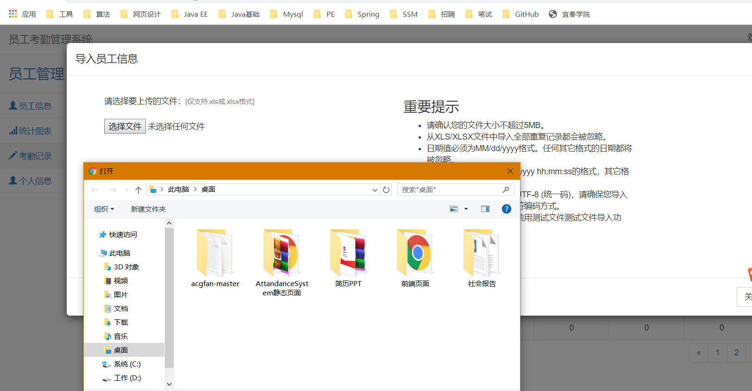
2.5.3、功能展示
曾山

Slide 19
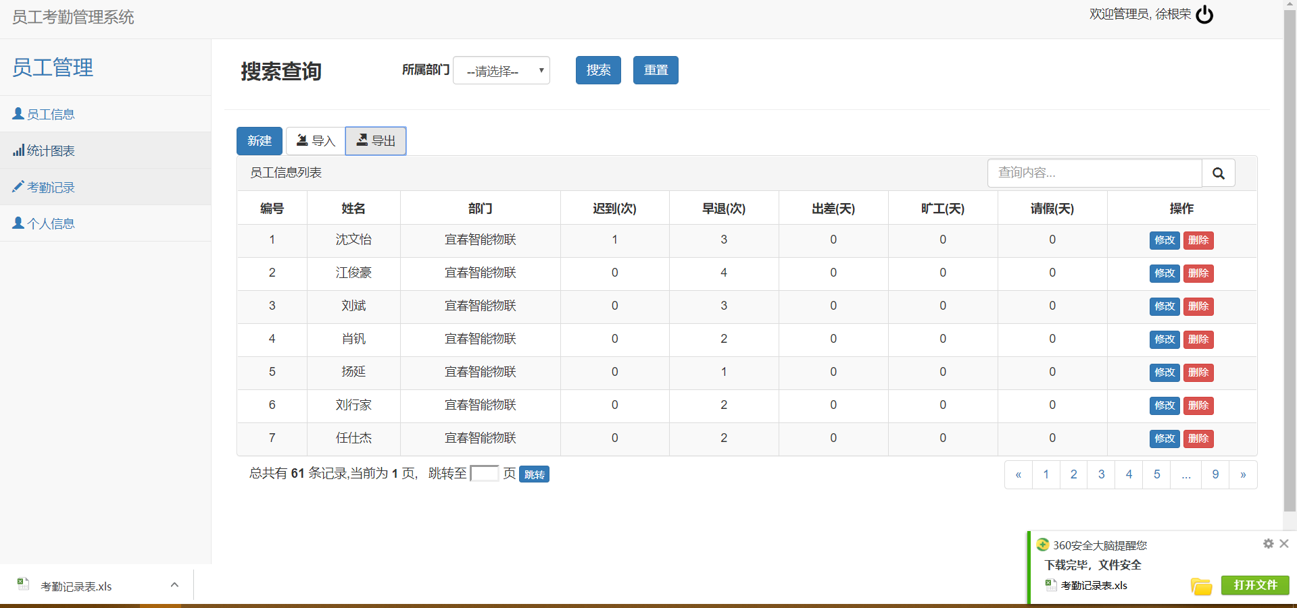
2.5.4、功能展示
曾山

